Slide 1
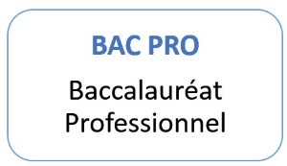
épreuve pratique du Baccalauréat Option cuisine

Slide 2
Comprendre le document
L’épreuve se compose d’une partie écrite, il est donc important de penser à venir avec des stylos, une règle, des stabilos, et une calculatrice (si autorisée)… Et surtout votre répertoire technique personnel !

Slide 3
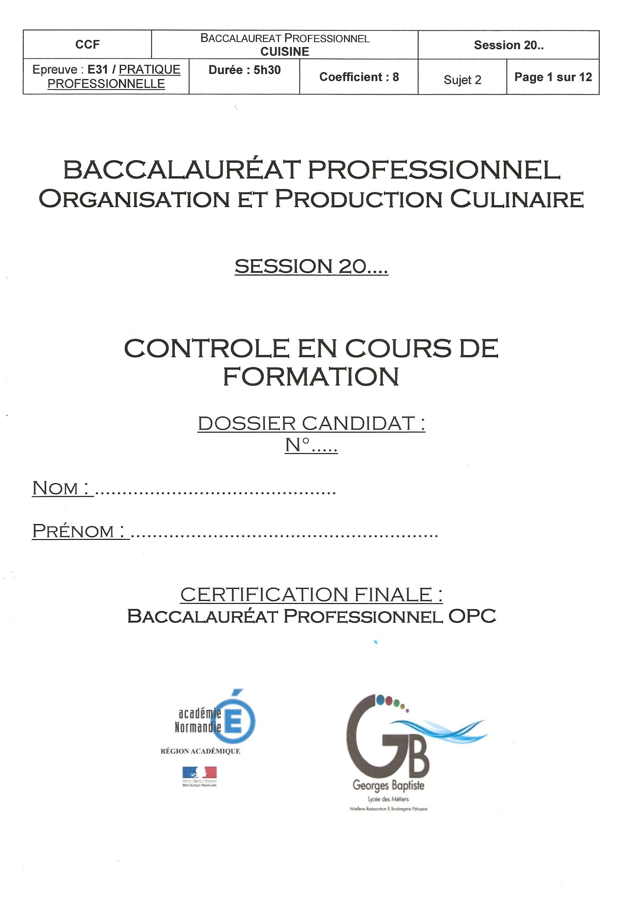
Page 1 :
Durée de l’épreuve
Coefficient de l’épreuve
Nature de l’épreuve
Nombre de pages du sujet
Numéro de sujet
Pensez à indiquer votre numéro de candidat
Pensez à indiquer votre nom et votre prénom

Slide 4
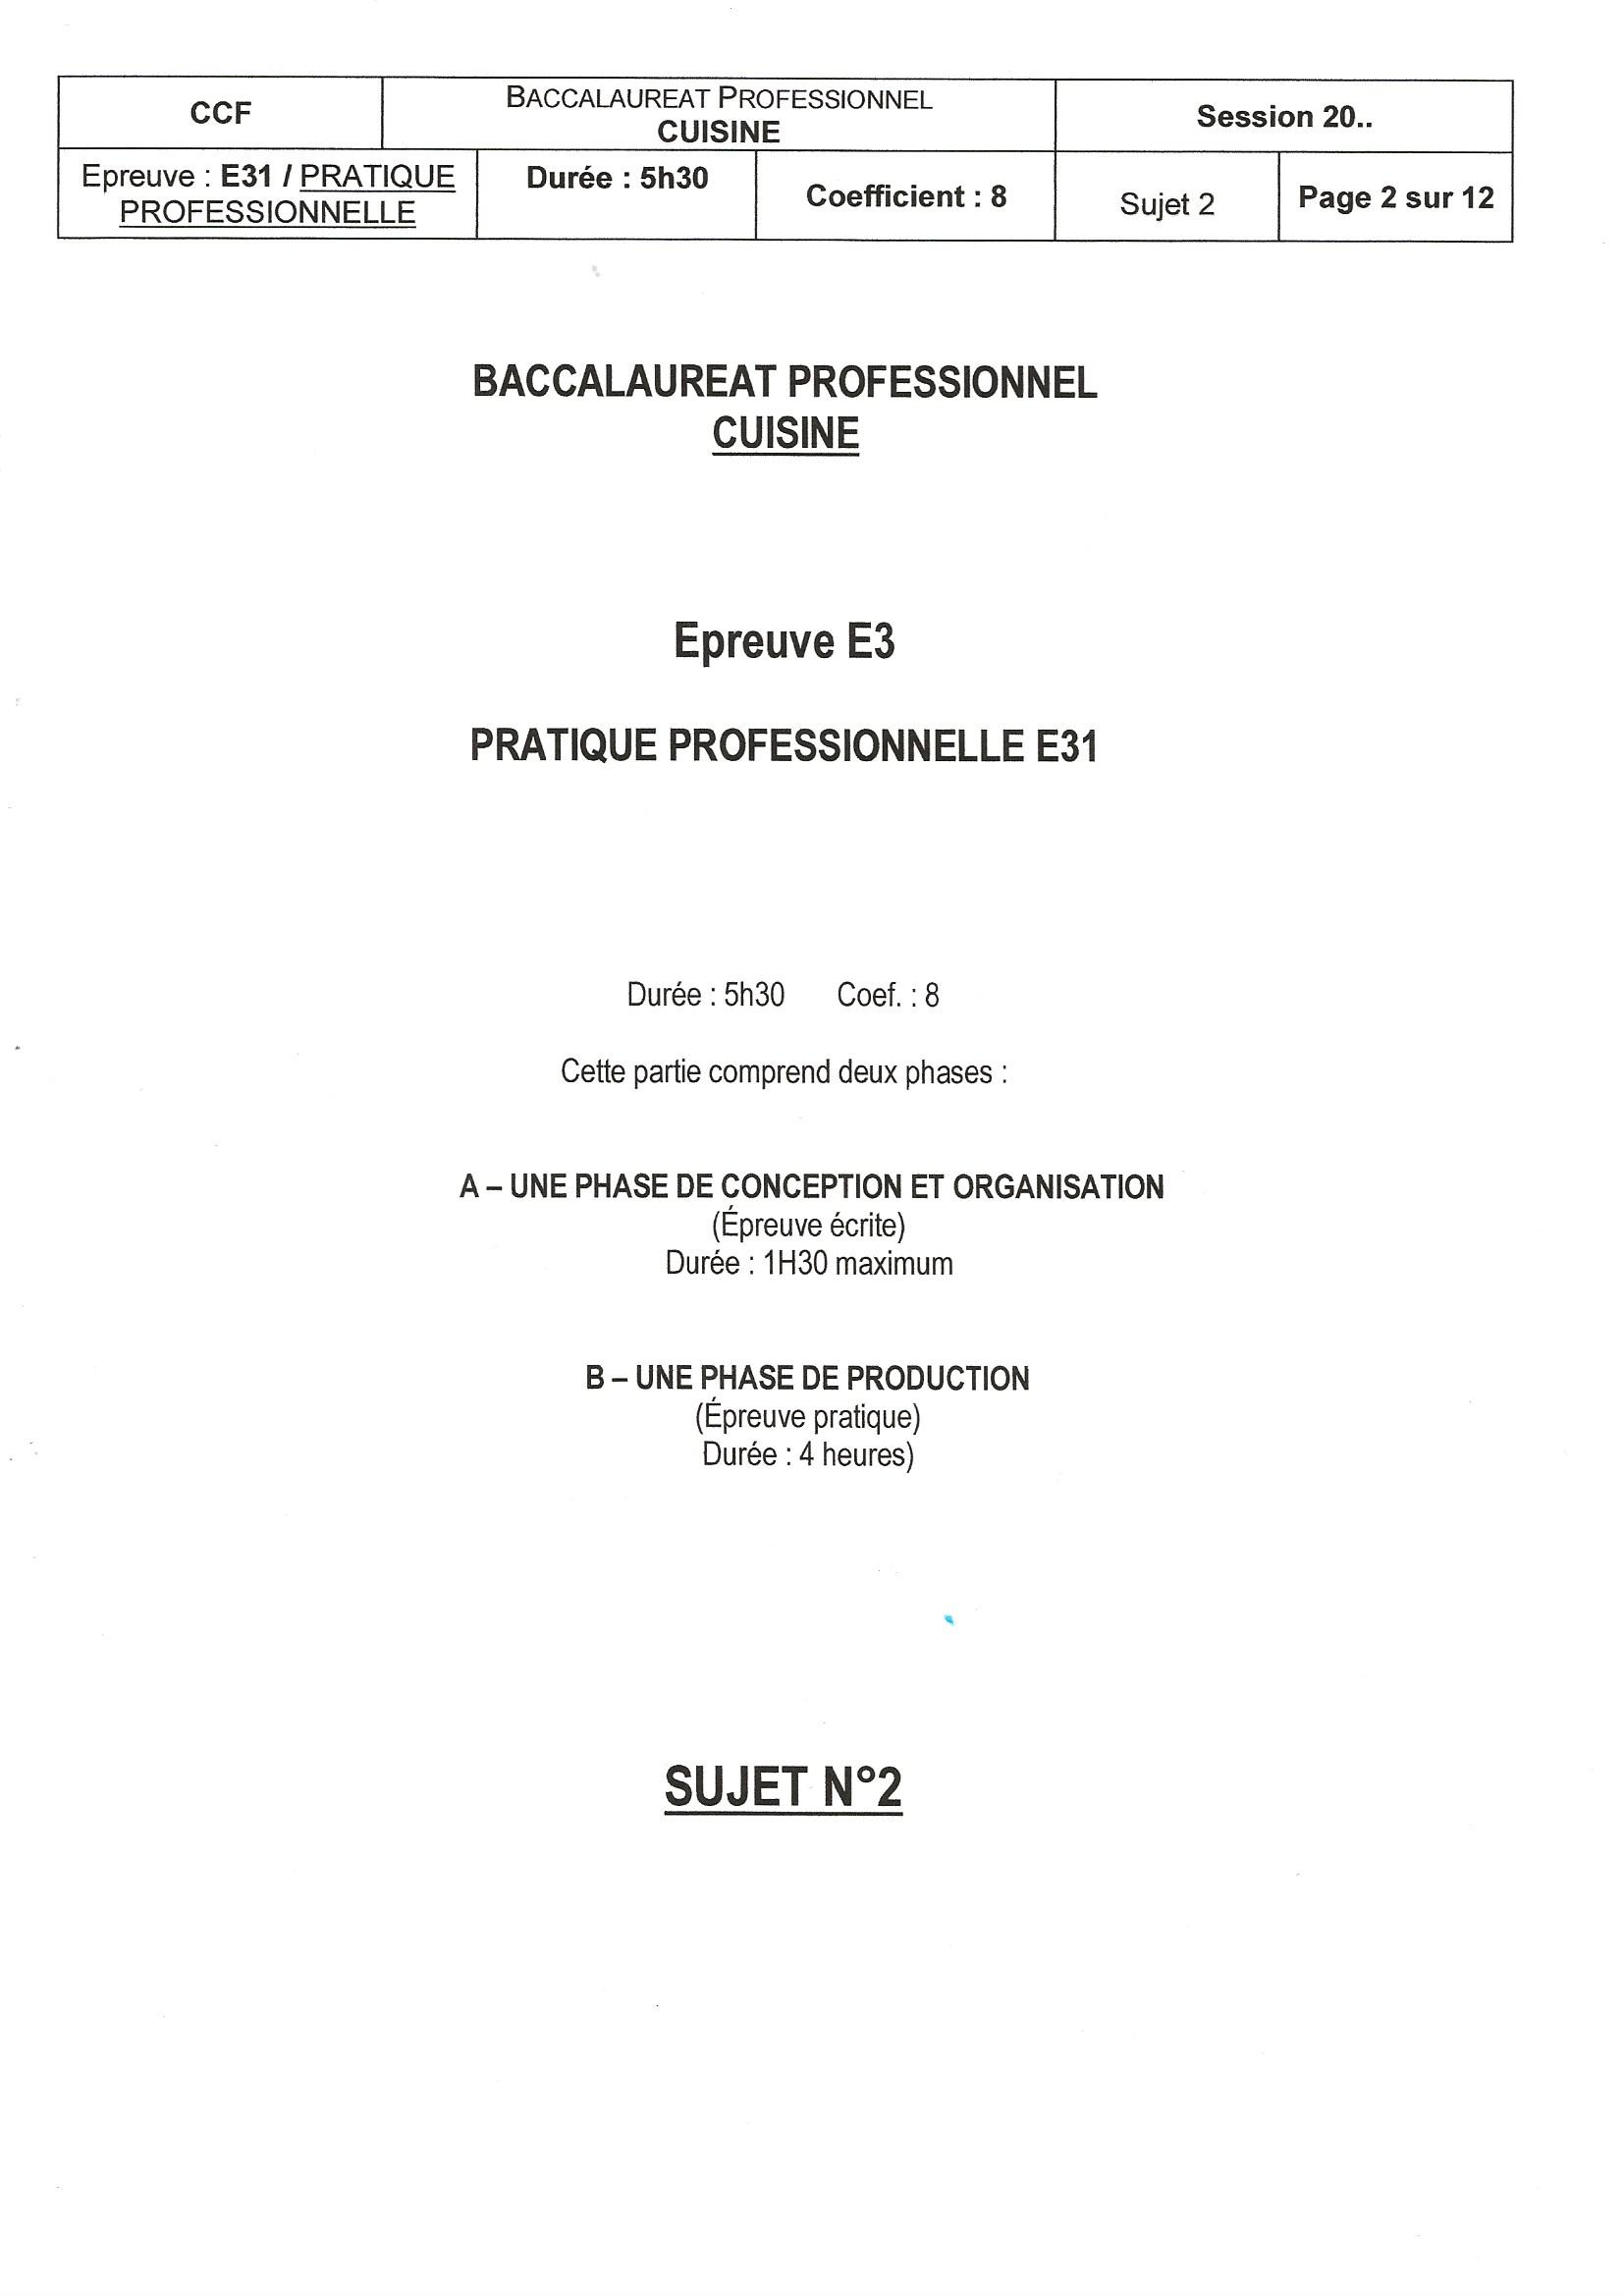
Page 2 :
Vous retrouvez la durée de l’épreuve et le coefficient
L’épreuve se déroule en deux temps
1er temps une phase écrite de 1h30 maximum « hors aménagement d’épreuve »
Le numéro de sujet
2ème temps la phase pratique en cuisine avec votre commis, pour une durée de 4h00 « hors aménagement d’épreuve »

Slide 5
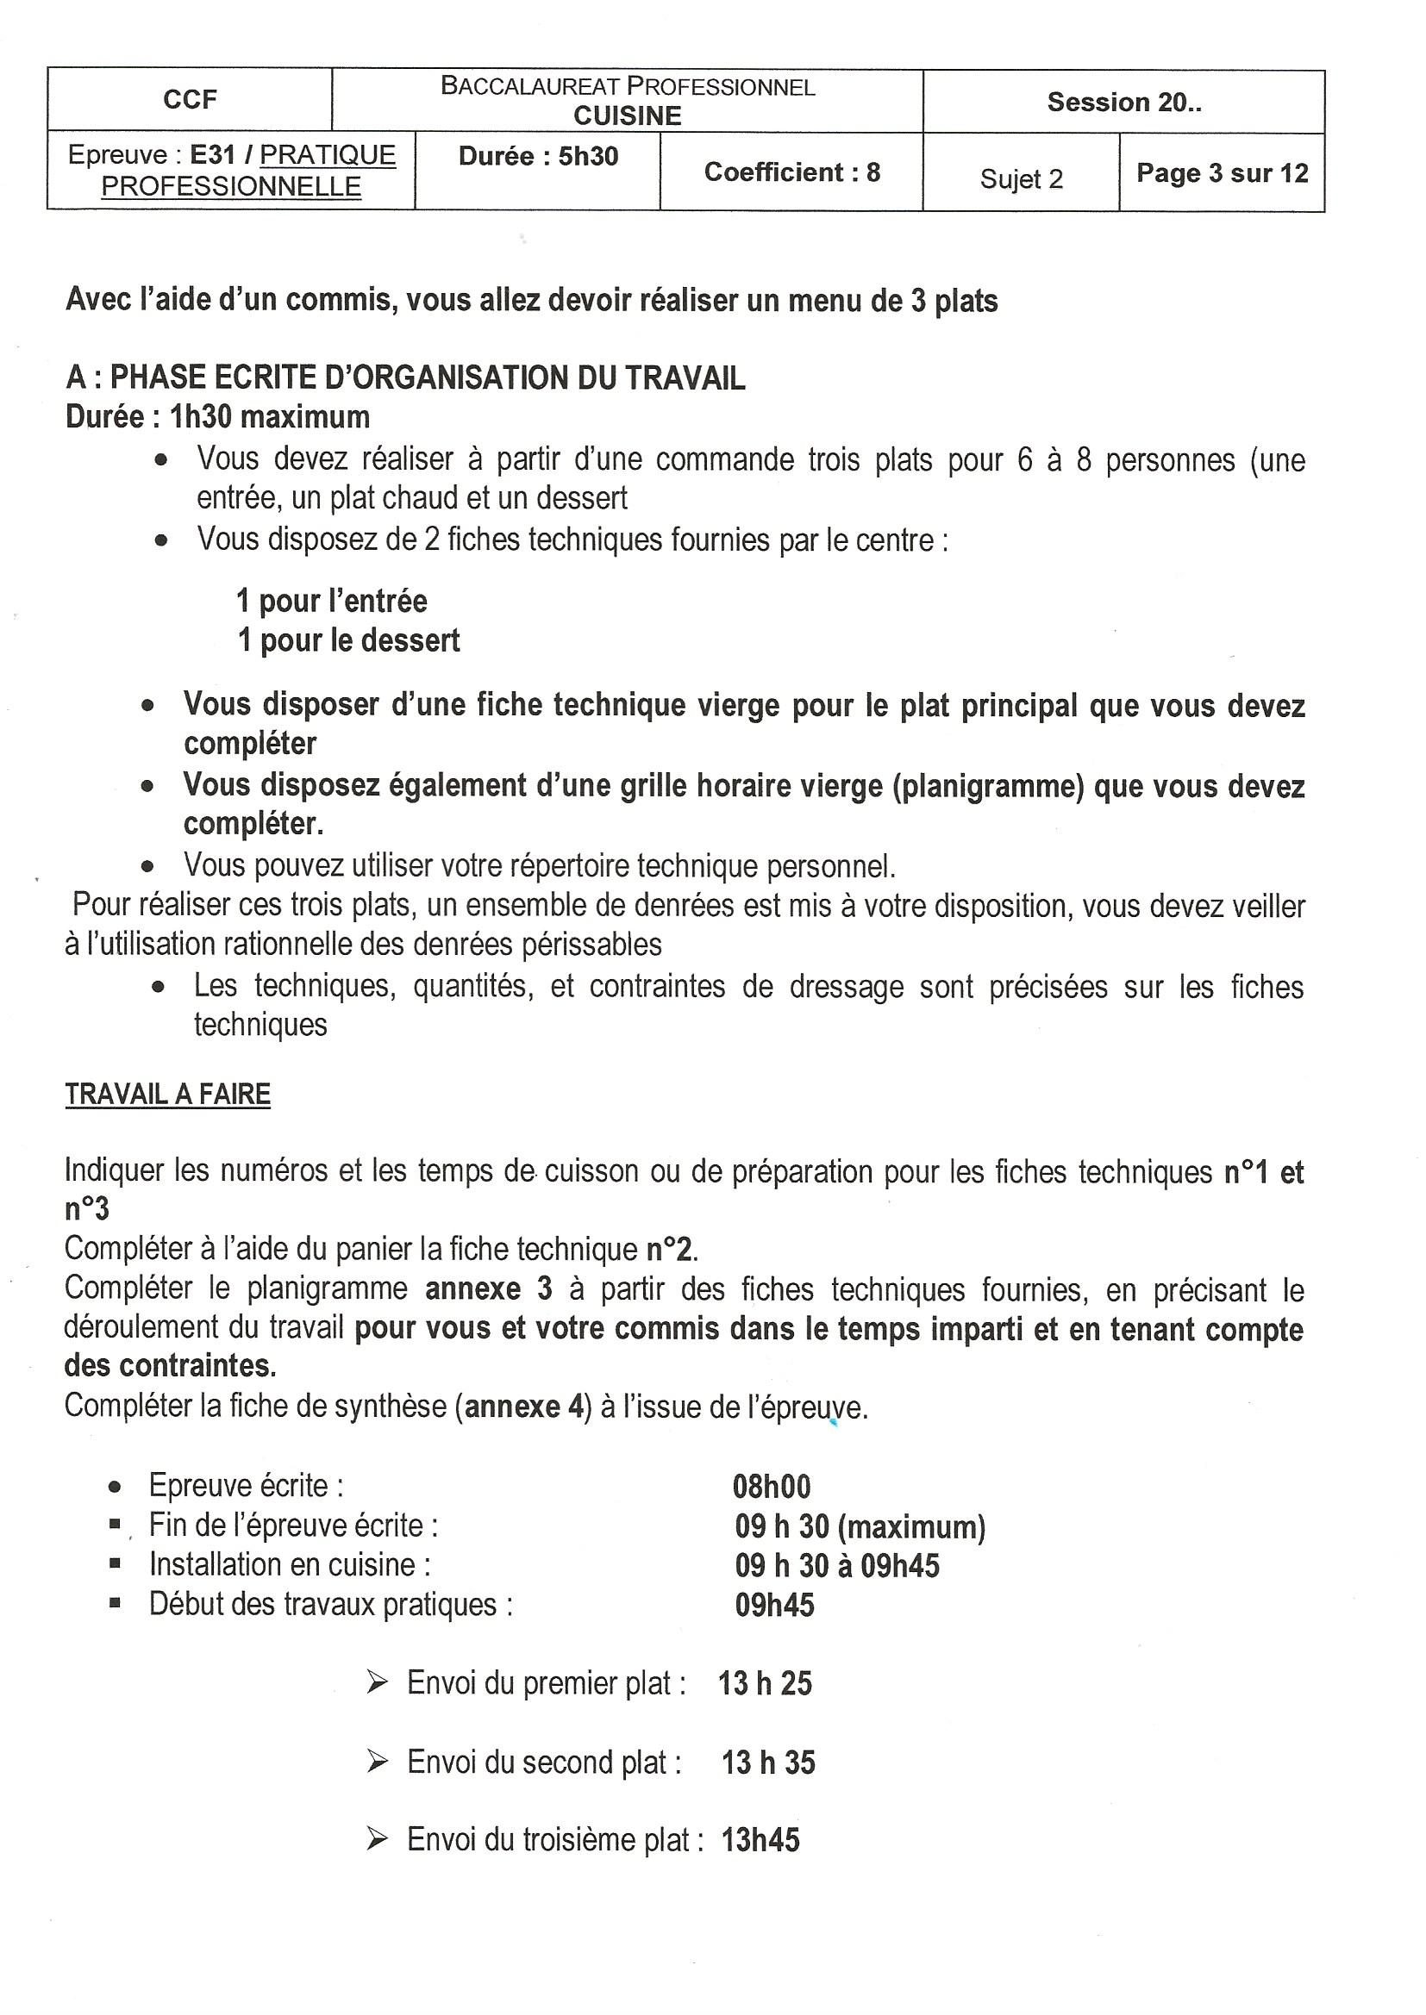
Page 3 :
Sur la page 3, vous retrouvez le détail de l’épreuve : vous devez réaliser avec l’aide de votre commis, une entrée un plat et un dessert pour 6 à 8 couverts
Il est précisé ici que le seul document d’aide possible est votre répertoire technique personnel que vous aurez pris le soin de compléter pendant vos 3 ans de formation
Il est indiqué les documents que vous trouverez les pages suivantes
Les consignes pour le travail à faire
L’heure d’envoi de chaque plat
Le temps imparti de l’épreuve écrite

Slide 6
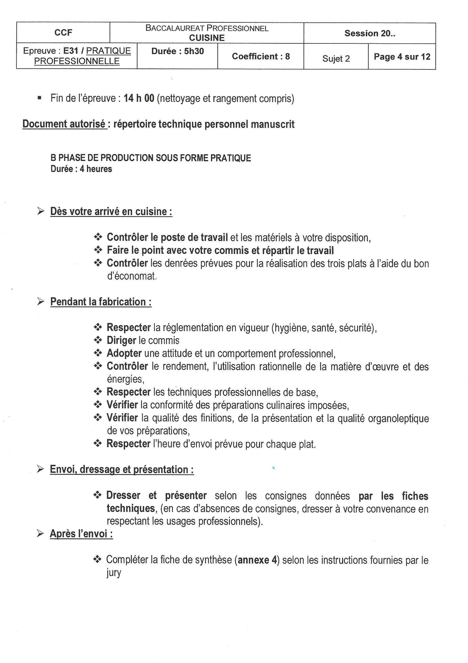
Page 4 :
Vous trouvez ici l’heure de fin d’épreuve (attention nettoyage et rangement compris)
Enfin, vous trouverez sur cette page 4 les consignes pour la partie pratique en cuisine.

Slide 7
Comprendre les consignes, pour rédiger la phase écrite et l’appliquer sur la phase pratique

Slide 8
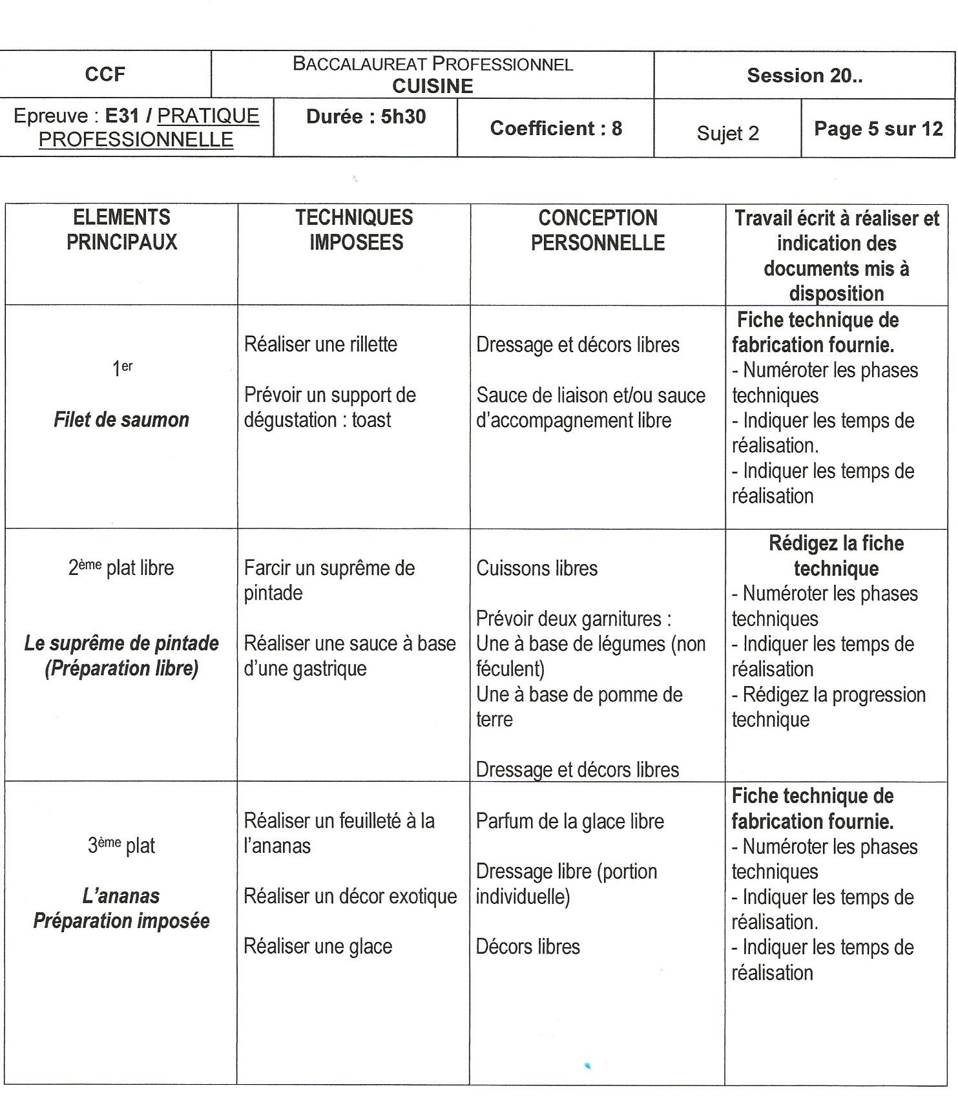
Page 5 :
Ici vous retrouvez les techniques libres
Cette page 5 est relativement importante, car vous retrouvez les consignes que vous devez appliquer sur la partie écrite et la partie pratique. Vous retrouvez les ingrédients de base pour chaque plat
Ici vous retrouvez les techniques obligatoires que vous devez réaliser en tant que candidat pendant la phase pratique.

Slide 9
Page 5 « suite » :
Enfin sur cette page 5 vous trouvez les consignes pour remplir les documents de la phase écrite

Slide 10
Page 6 :
En page 6, vous trouvez la fiche technique de l’entrée, qui est imposée.
Vous retrouvez l’intitulé du plat à confectionner mais également les consignes à respecter pour le dressage (ici il est précisé que l’entrée est pour 6 couverts et que vous en dresserez 2 à l’assiette et 4 au plat)
Pour finir, vous indiquez le temps nécessaire à la réalisation de chaque phases essentielles
1.1
15 min
1.2
5 min
1.3
5 min
1.4
15 min
1.5
5 min
Ici les techniques que vous devrez réaliser à l’aide de votre commis en tenant compte des techniques obligatoires pour le candidat !
1.6
10 min
Sur cette fiche technique, vous devez compléter les numéros de phase technique qui vous serviront par la suite, pour compléter le tableau d’organisation des tâches. Ici il s’agit de la fiche technique 1 donc tous vos numéros de phase commenceront par 1 et vous respecterez l’ordre ex : 1.1, 1.2 …

Slide 11
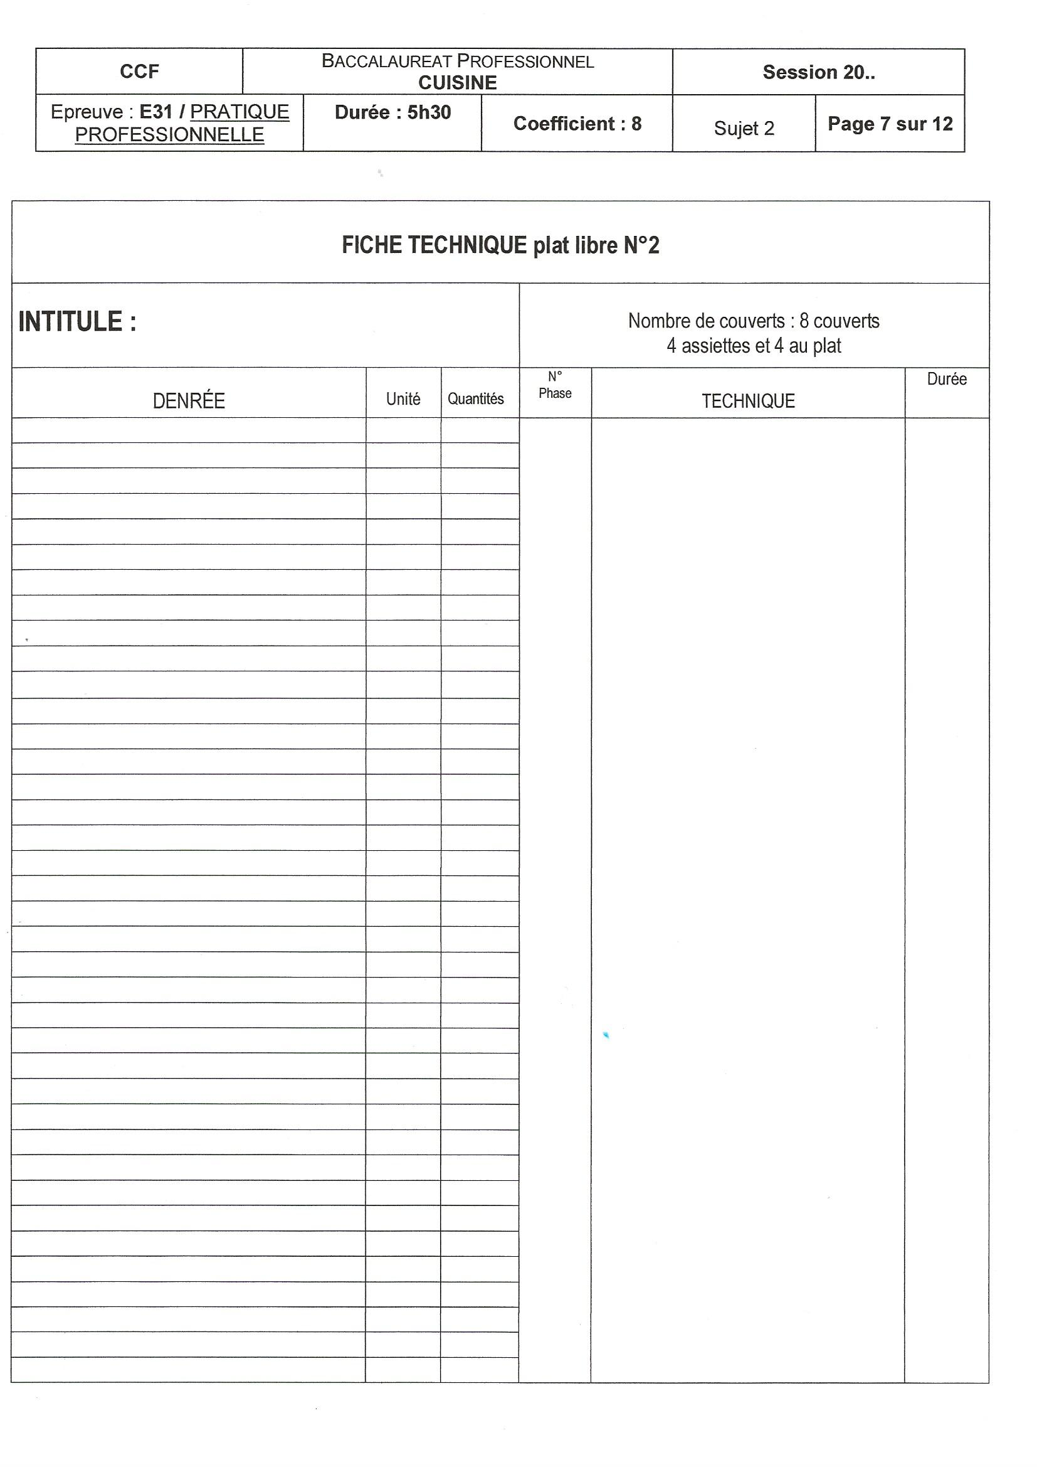
Page 7 :
En page 7 , vous trouvez la fiche technique du plat, qui est libre, mais avec des ingrédients et des techniques imposés.
Sur cette fiche technique vous devez créer un plat libre à partir des consignes données en vous aidant des mercuriales de produits proposés pages 9 et 10
Il est impératif d’utiliser un vocabulaire professionnel pour compléter ce document !!!
Vous retrouvez les consignes à respecter pour le dressage (ici il est précisé que le plat est pour 8 couverts et que vous en dresserez 4 à l’assiette et 4 au plat)
Consignes :
Ingrédient obligatoire : suprême de pintade
Vous devez réaliser une farce et une sauce ayant pour base une « gastrique », vous devez prévoir 2 garnitures libres mais dont une est à base de légumes (flan, taillage, glacer…) l’autre à base de pomme de terre (purée, gratin, frite…)

Slide 12
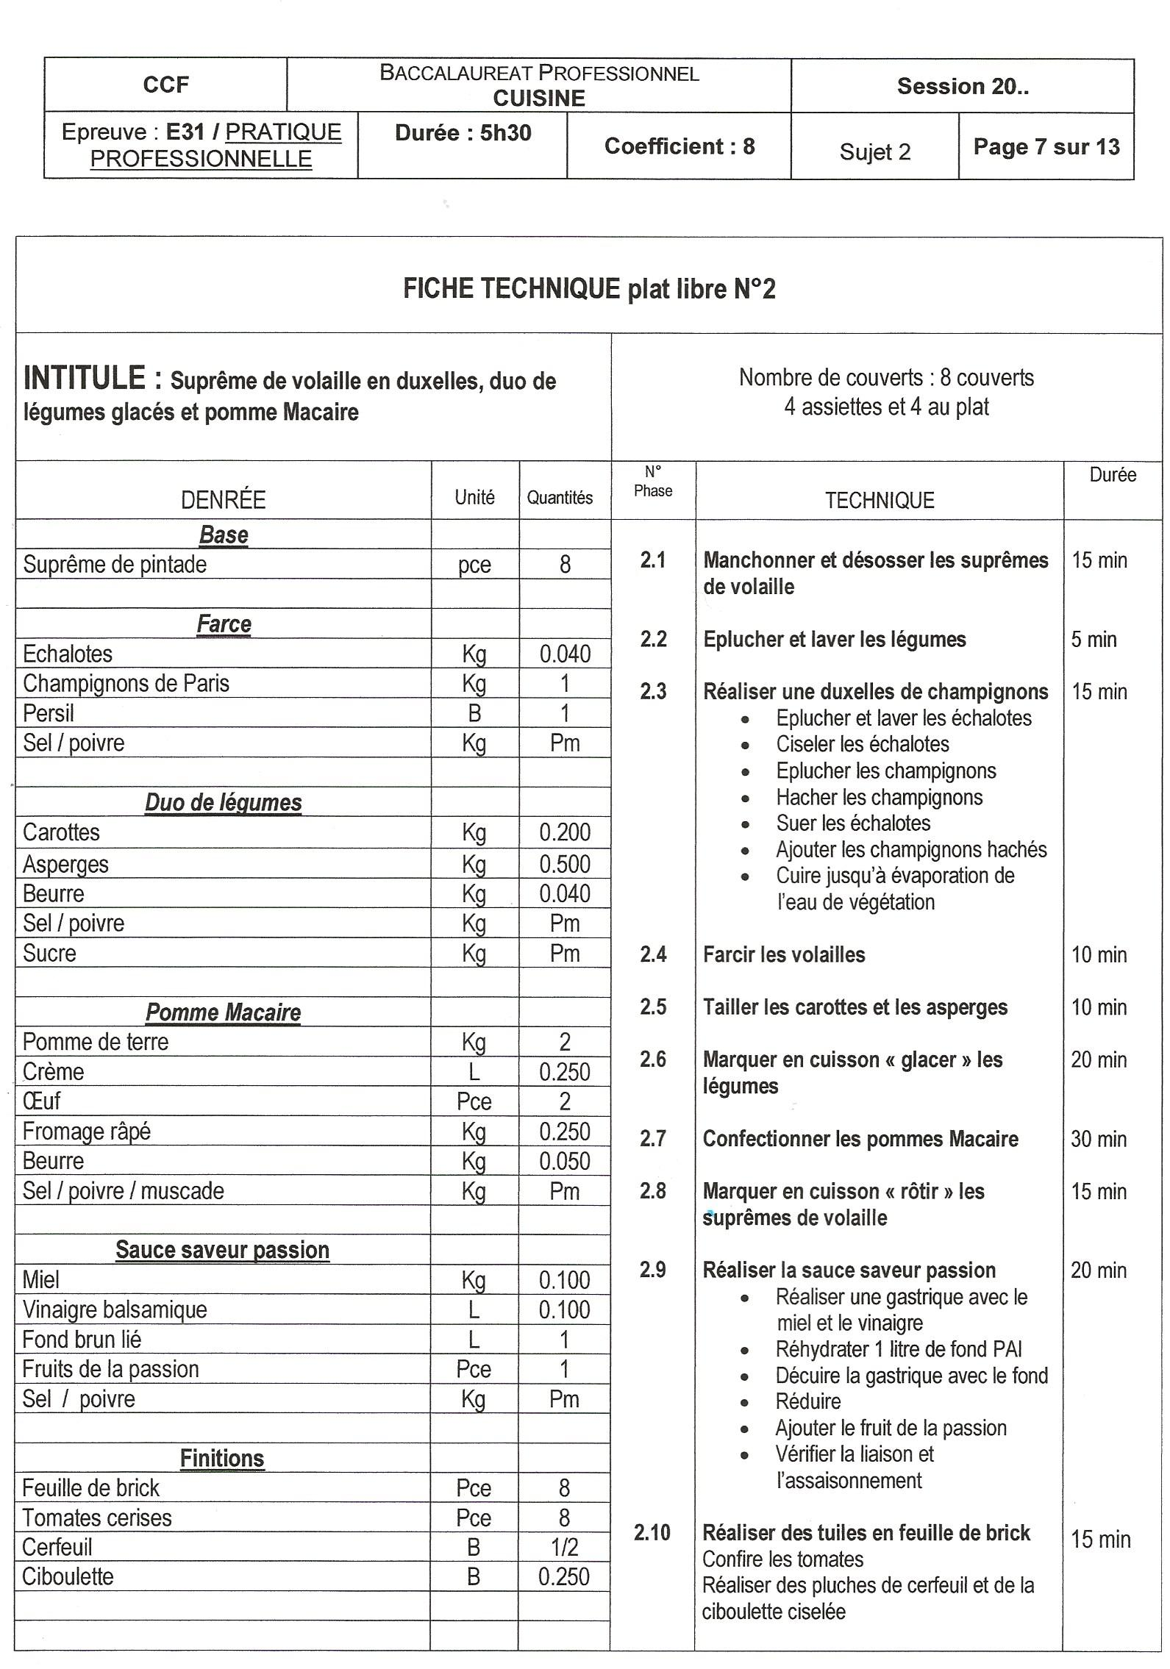
Page 7 « suite »:
Une fois votre plat libre déterminé vous devez remplir la fiche technique
Vous complétez la partie technique en indiquant les phases essentielles (il vous est demandé de développer au moins 2 phases essentielles afin de montrer vos connaissances)
Vous indiquez l’intitulé de votre plat
Ensuite vous complétez votre fiche technique de façon organisée (base, garniture, sauce…)
Pensez à compéter égaIement les numéros de phases ici il s’agit de la fiche technique 2 donc tous vos numéros de phase commenceront par 2 et vous respecterez l’ordre ex : 2.1, 2.2 …, puis la durée de chaque technique
Pensez à indiquer les unités et les quantités

Slide 13
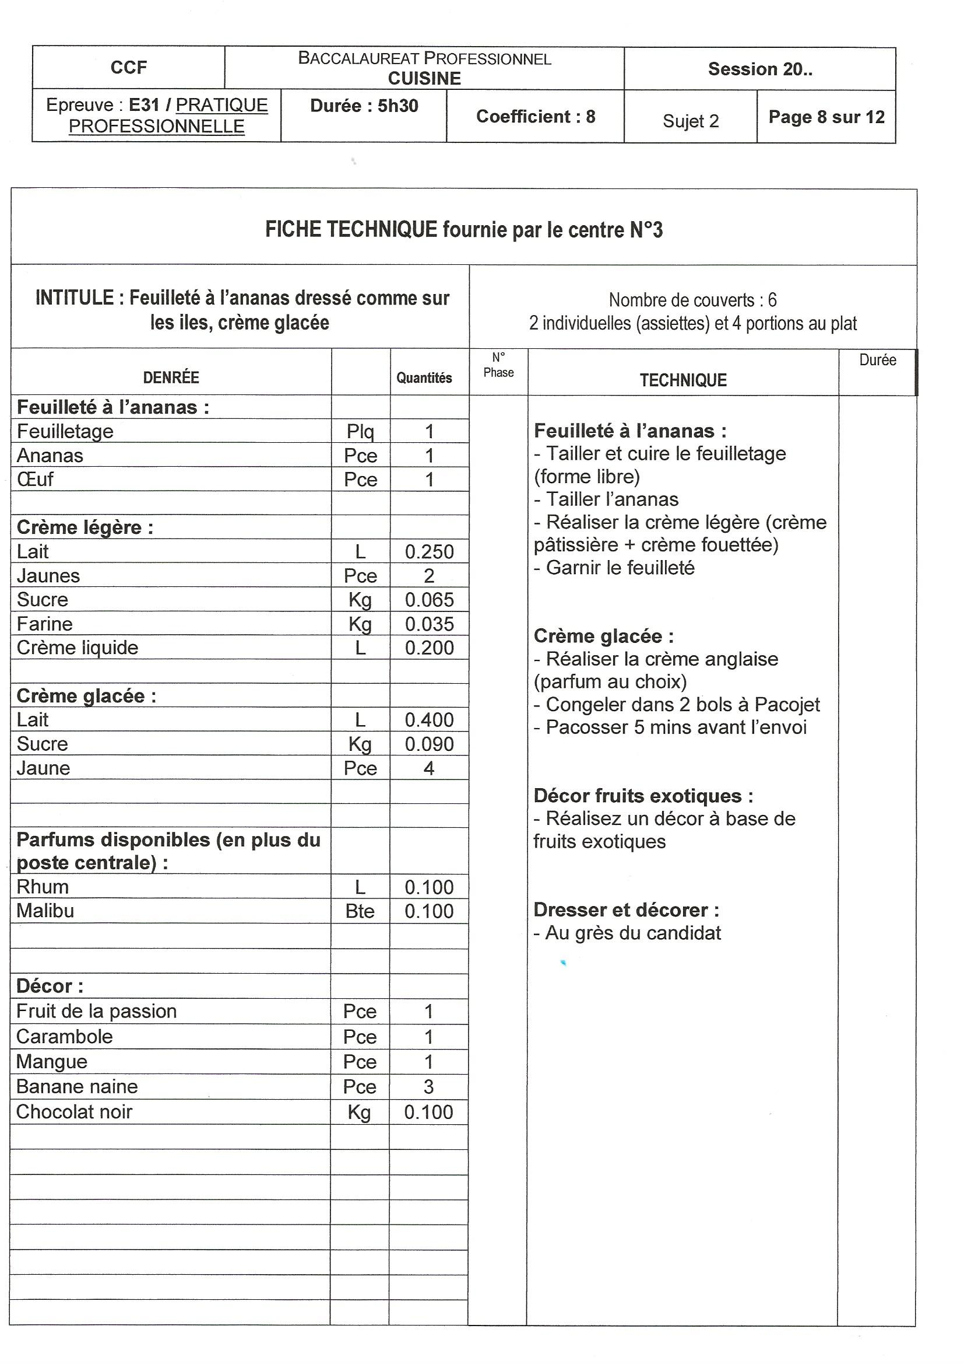
Page 8 :
En page 8, vous trouvez la fiche technique du dessert, qui est imposé.
Pour finir, vous indiquez le temps nécessaire à la réalisation de chaque phases essentielles
Vous retrouvez l’intitulé du plat à confectionner mais également les consignes à respecter pour le dressage (ici il est précisé que l’entrée est pour 6 couverts et que vous en dresserez 2 à l’assiette et 4 au plat)
3.1
25 min
3.2
1 h
3.3
5 min
3.4
10 min
Ici les techniques que devrez réaliser à l’aide de votre commis en tenant compte des techniques obligatoires pour le candidat !
Sur cette fiche technique, vous devez compléter les numéros de phase technique qui vous serviront par la suite, pour compléter le tableau d’organisation des tâches. Ici il s’agit de la fiche technique 3 donc tous vos numéros de phase commenceront par 3 et vous respecterez l’ordre ex : 3.1, 3.2 …

Slide 14
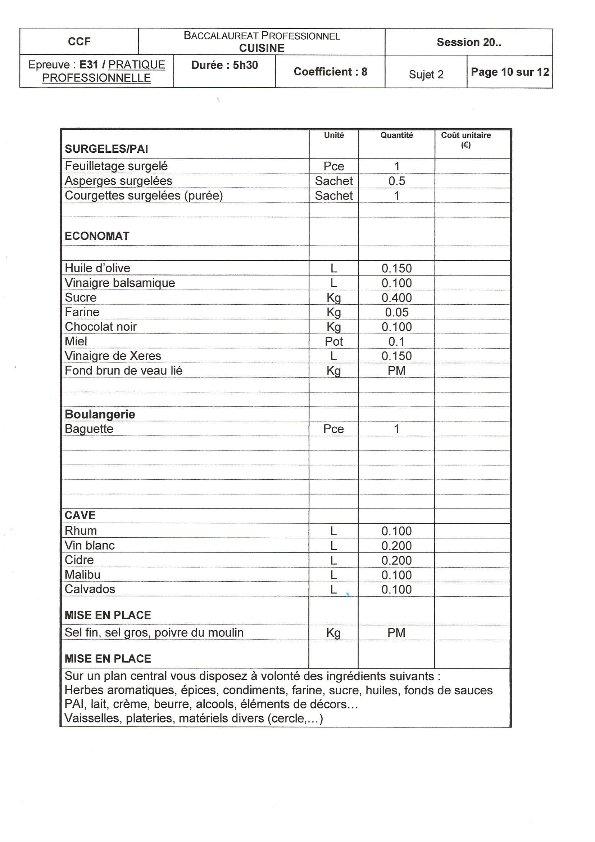
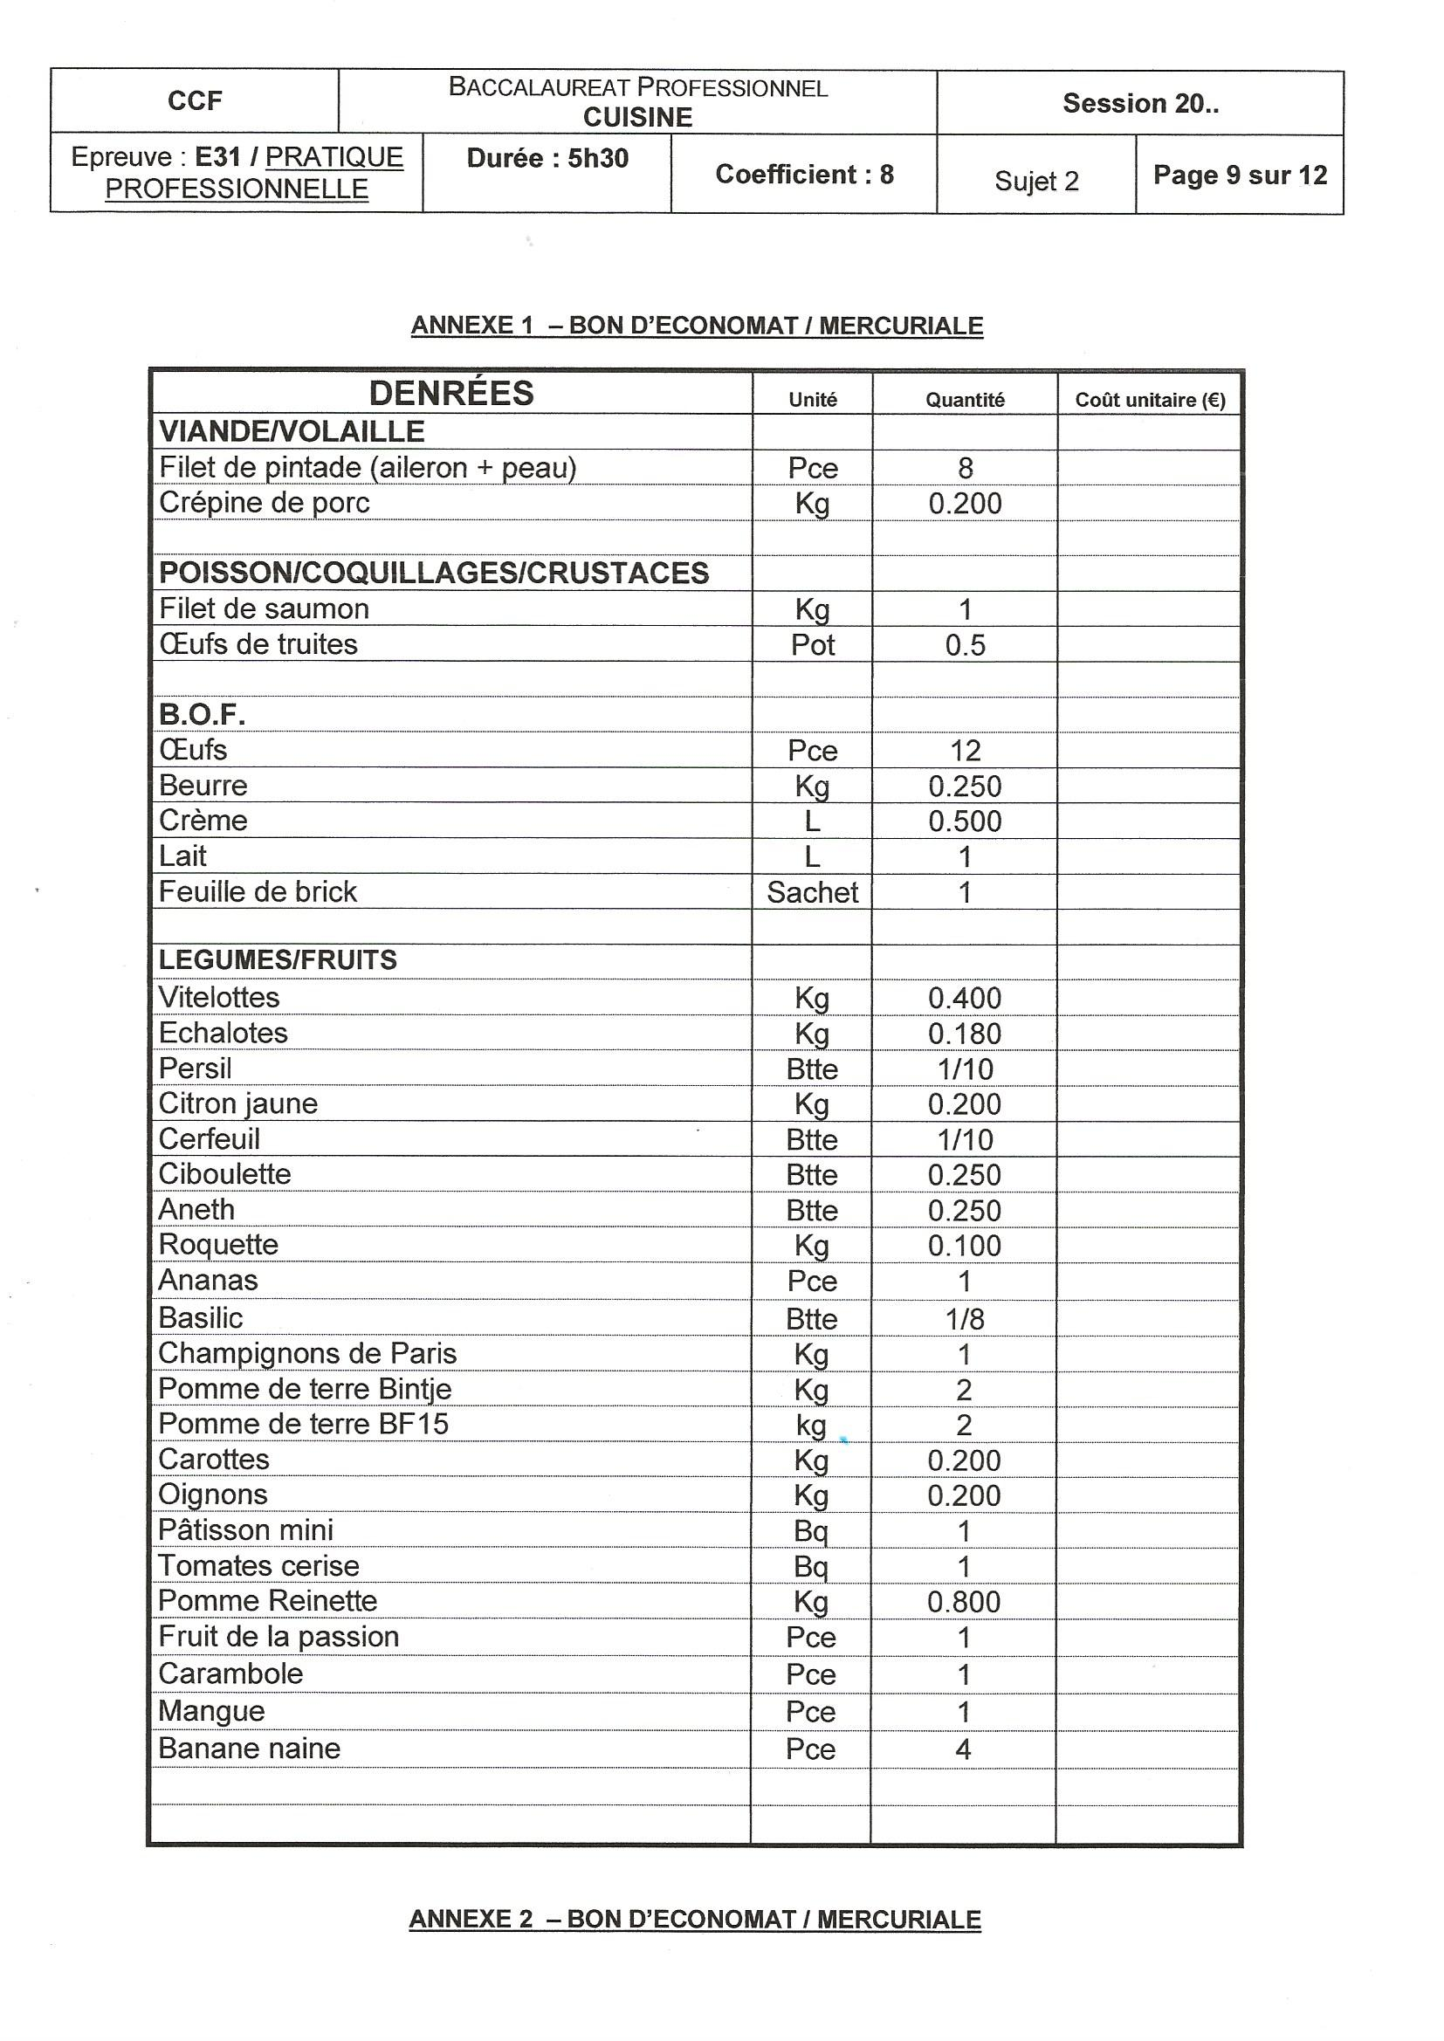
Pages 9 et 10 :
Ici vous avez votre bon d’économat, avec les produits à disposition sur votre chariot(chariot que vous pouvez éventuellement voir, pendant la phase écrite),
Ce qui vous permet d’élaborer la fiche technique du plat libre !
Vous veillerez à utiliser toutes les marchandises conservées et faire le retour des produits non-utilisés « ne renvoyez pas un produit qui serait à utiliser obligatoirement » !
Vous n’avez pas d’autres ingrédients que ceux indiqués sur la mercuriale hormis les produits d’usage courant ou l’épicerie

Slide 15
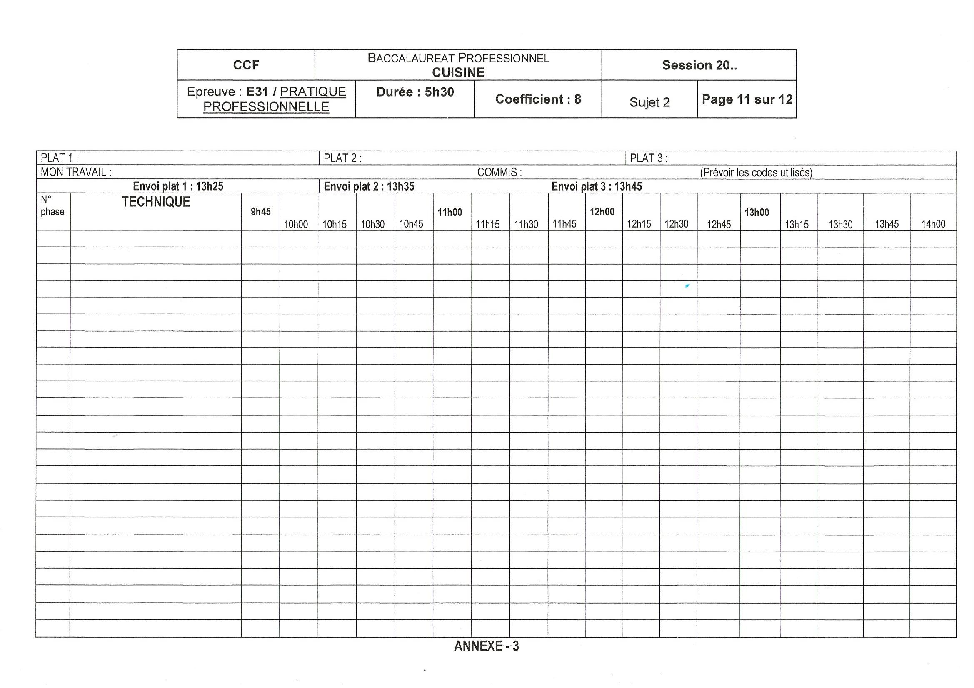
Pages 11 :
C’est le document qui indique quelle sera votre organisation et celle de votre commis pendant la phase pratique en cuisine : c’est une étape essentielle !!!
Vous indiquez les intitulés de vos plats
Vous déterminez un code couleur pour les techniques réalisées par vous (le candidat) et un code couleur pour les techniques réalisées par votre commis
Vous complétez ensuite les numéros de phases et les techniques essentielles dans l’ordre que vous les réaliserez avec votre commis pendant la pratique

Slide 16
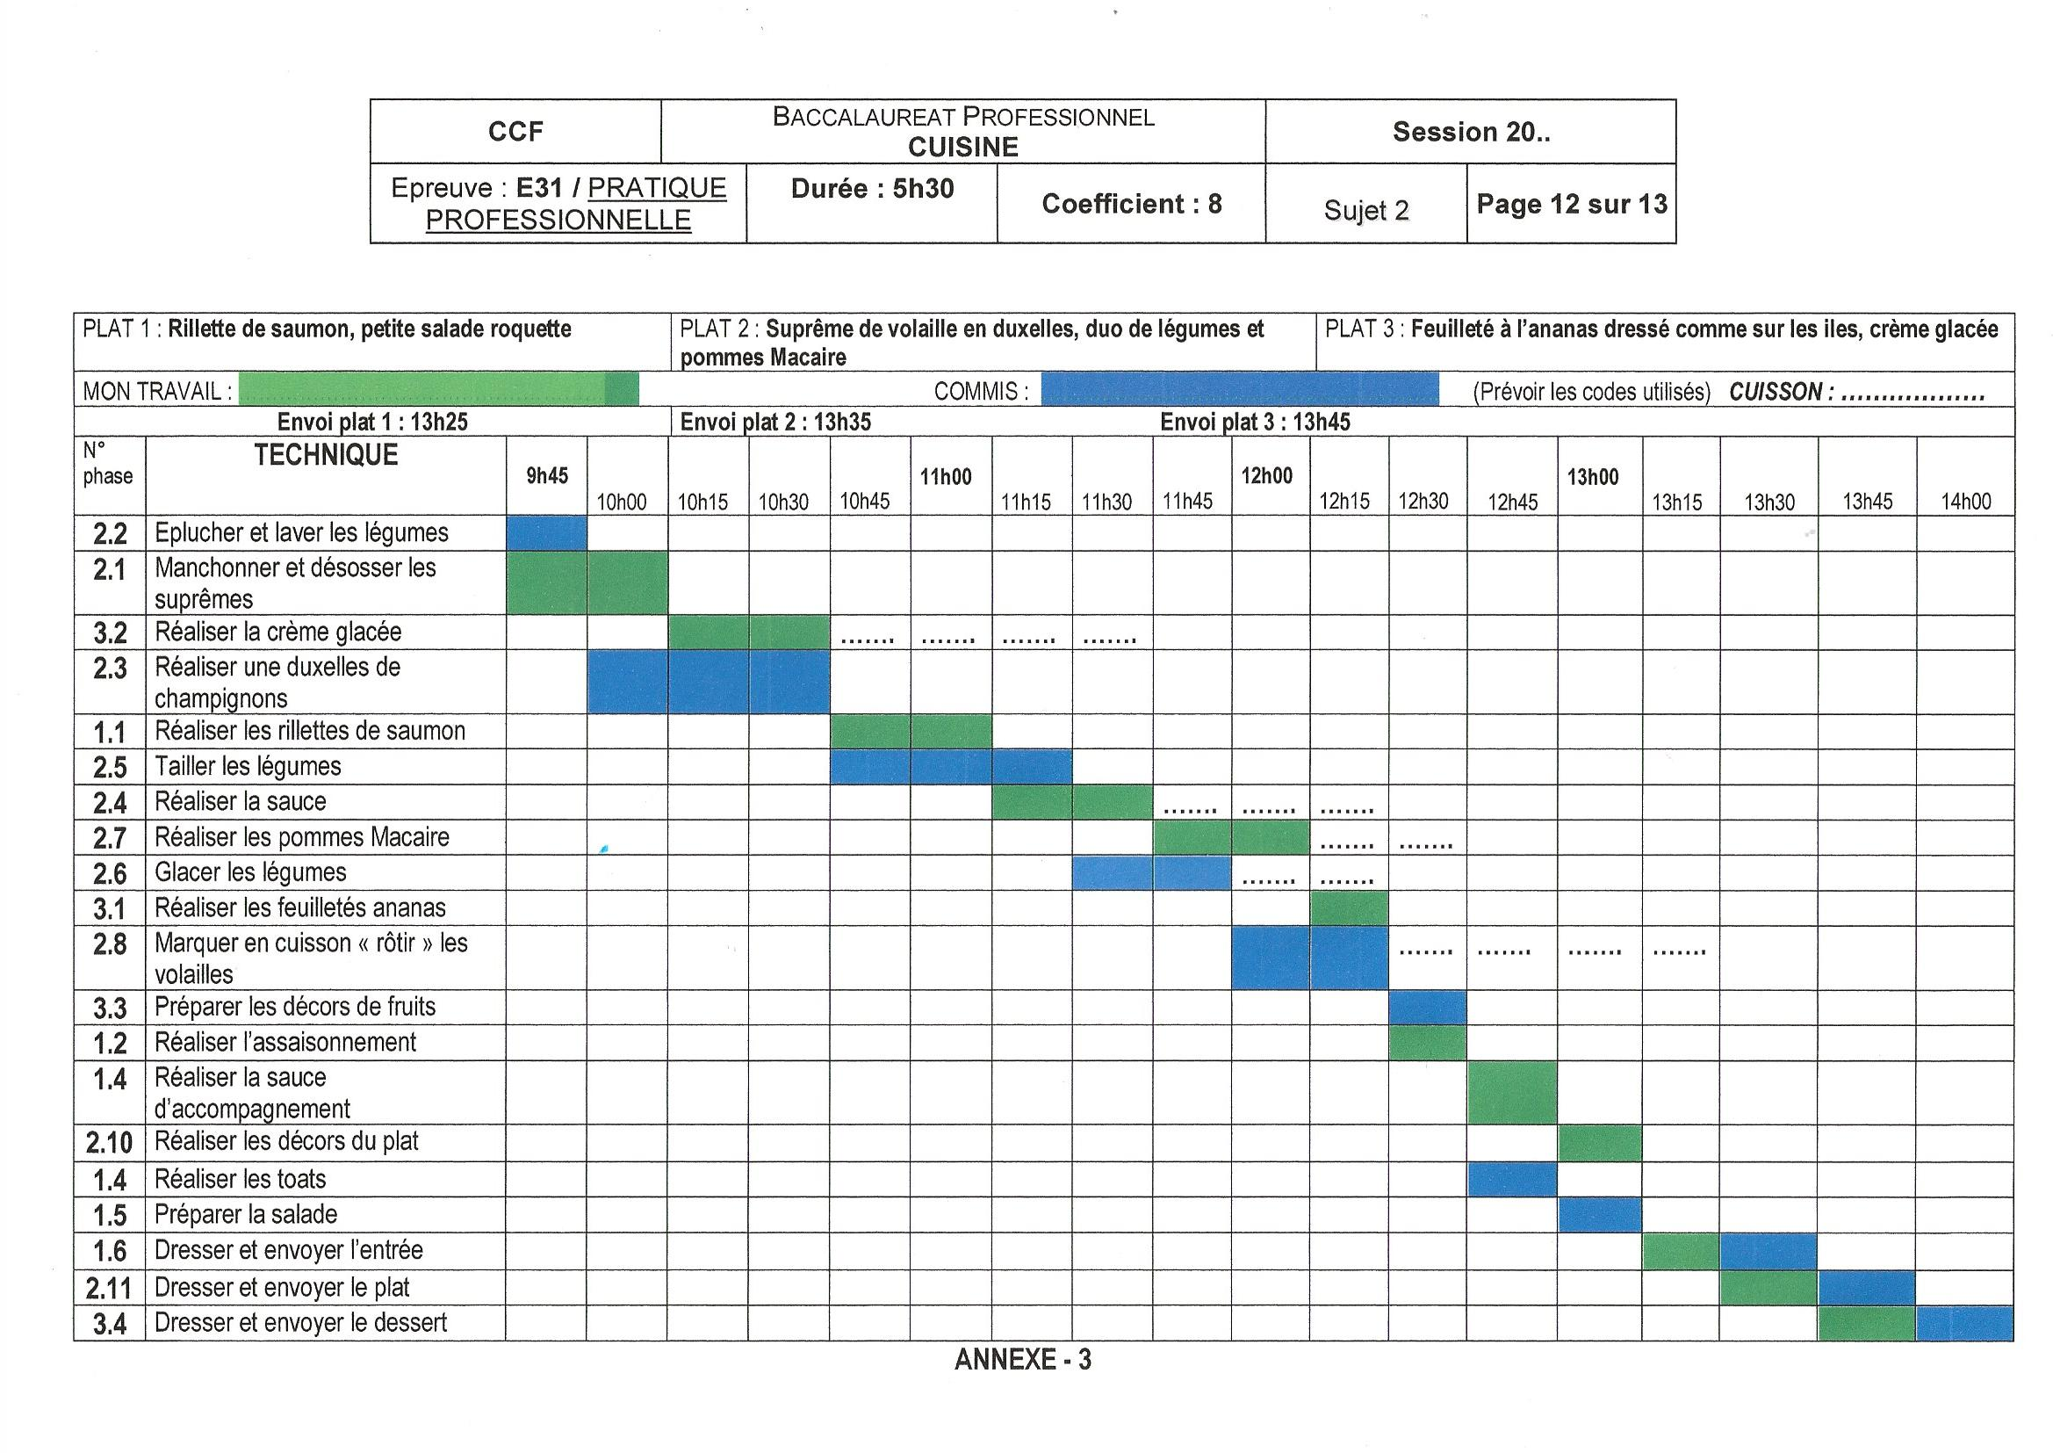
Pages 11 « suite » :
En tenant compte de toutes les consignes, vous complétez les cases avec vos codes couleurs, en indiquant vos tâches et celles de votre commis (attention de bien respecter le temps et les heures d’envoi…)

Slide 17
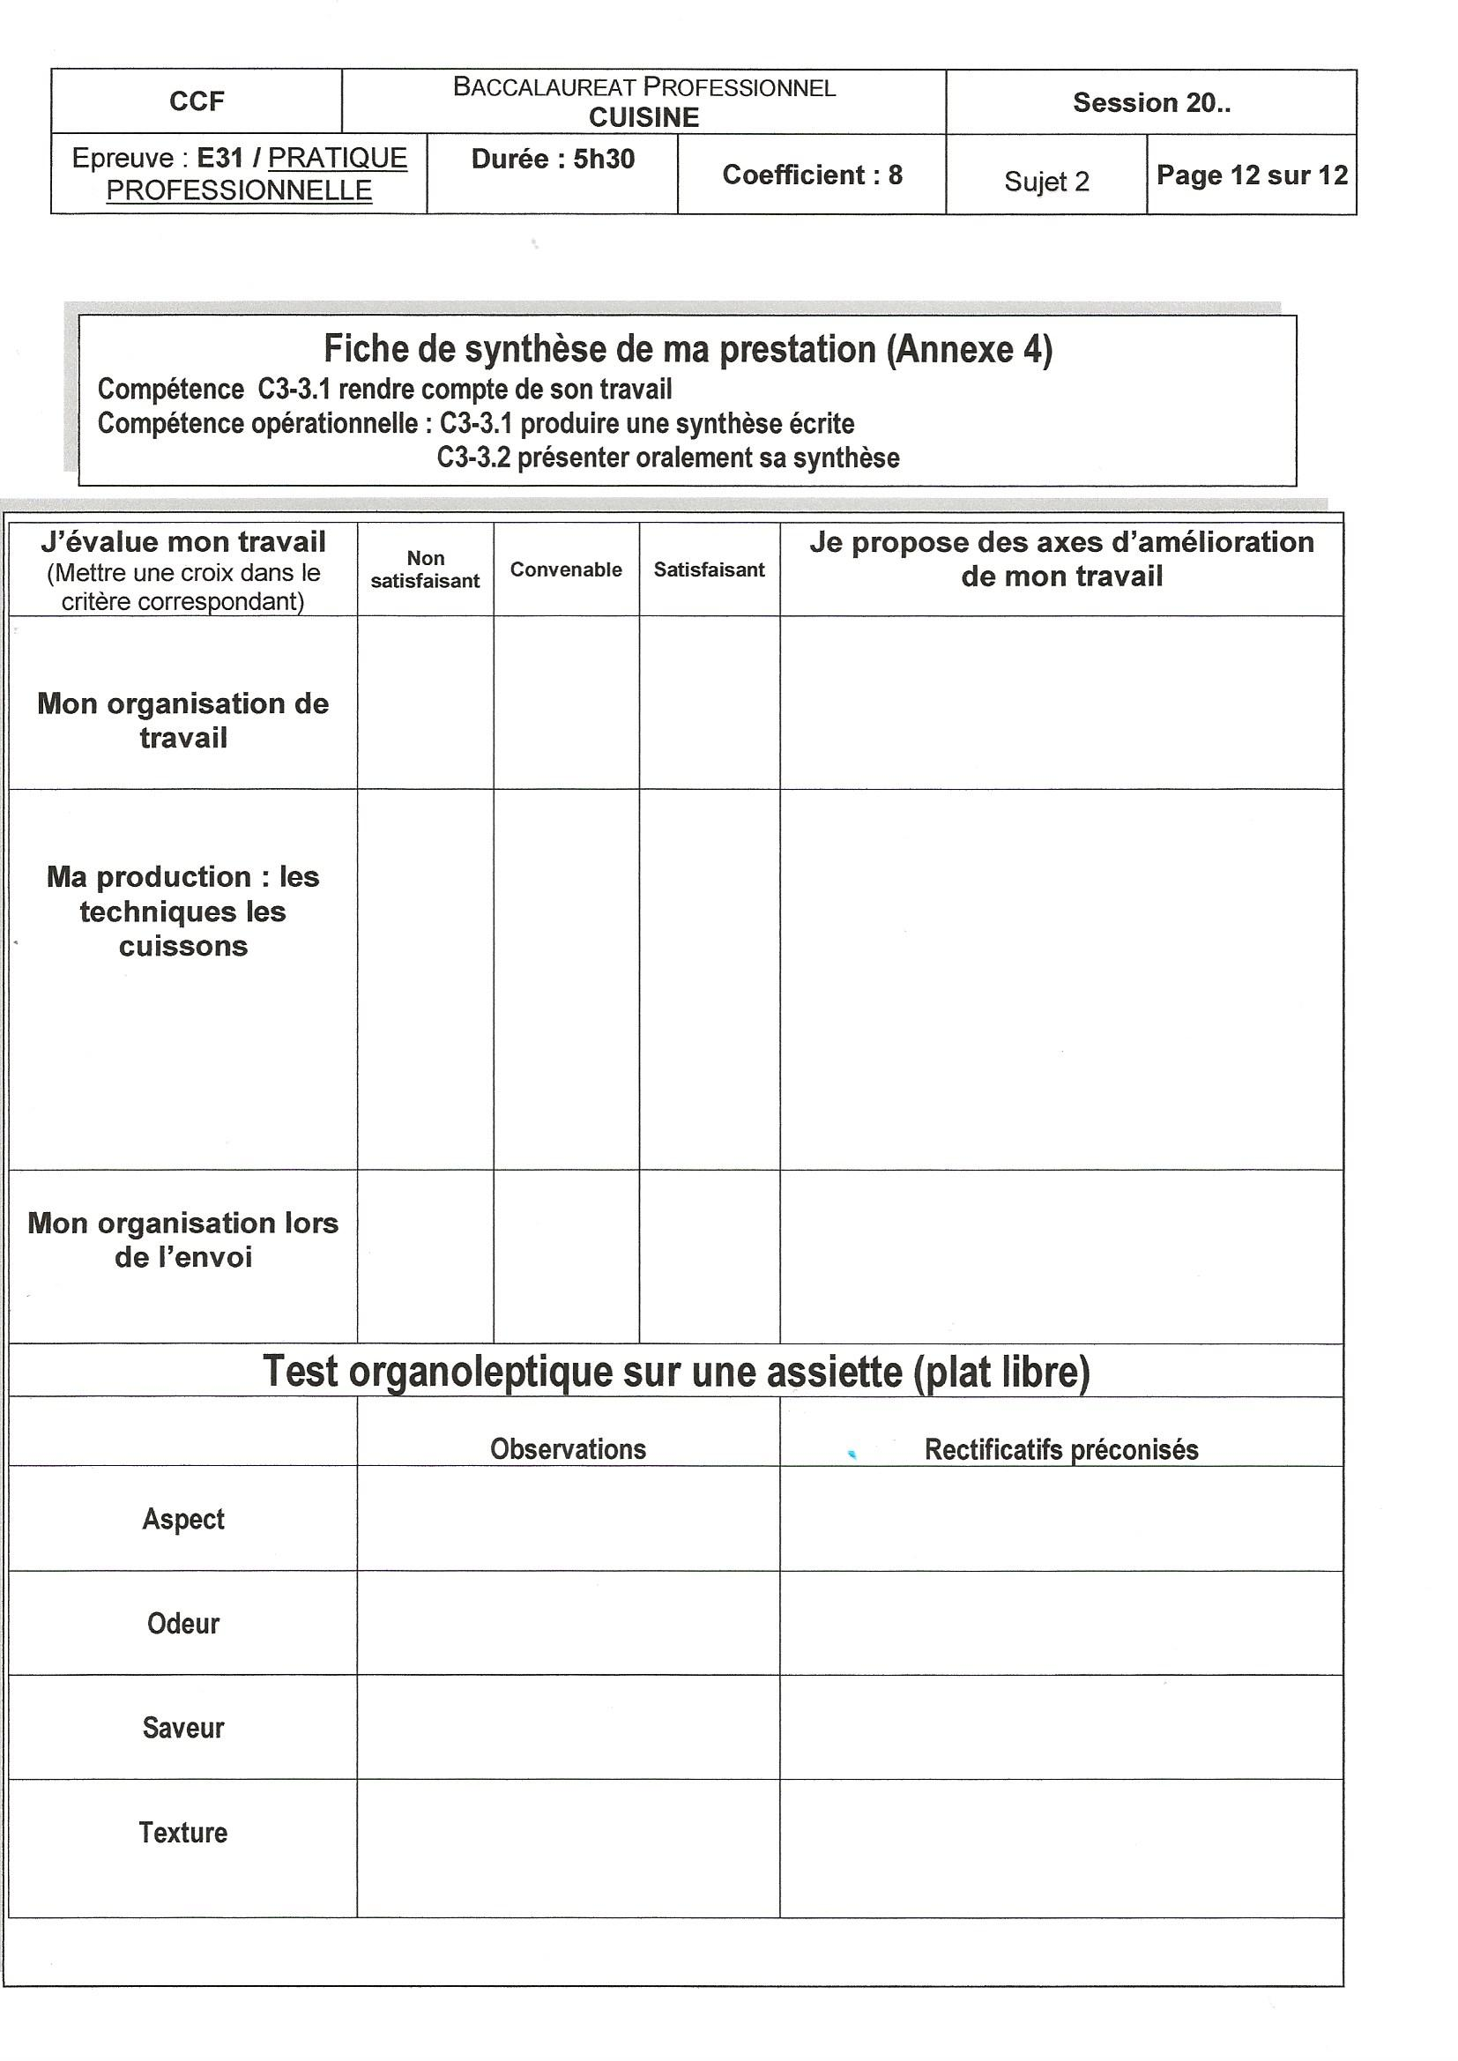
Page 12 :
Je m’auto-évalue sur l’organisation de mon travail et j’indique des pistes d’amélioration
Une fois l’envoi de tous les plats effectué, le jury va vous demander de procéder à la dégustation d’un des plats qu’il aura choisi et vous devrez faire l’analyse sensorielle mais aussi une analyse sur votre organisation et votre production
Je m’auto-évalue sur les techniques réalisées et j’indique des pistes d’amélioration
Même chose pour l’organisation du dressage et de l’envoi
Ne négligez pas cette partie de l’épreuve, elle vous permet de rattraper des points si vous êtes capable d’expliquer et de rectifier oralement certaines techniques non-maîtrisées !
Je fais une analyse sensorielle du plat choisi en utilisant du vocabulaire professionnel, odeur, saveur, texture, visuelle, goût… Et je donne des pistes d’amélioration

Slide 18
Vous voilà prêt à passer à la phase pratique, allez maintenant en cuisine en pensant à toutes les consignes données pour cette phase :
Dès votre arrivé en cuisine :
Contrôler le poste de travail et les matériels à votre disposition,
Faire le point avec votre commis et répartir le travail
Contrôler les denrées prévues pour la réalisation des trois plats à l’aide du bon d’économat.
Pendant la fabrication :
Respecter la réglementation en vigueur (hygiène, santé, sécurité),
Diriger le commis
Adopter une attitude et un comportement professionnel,
Contrôler le rendement, l’utilisation rationnelle de la matière d’œuvre et des énergies,
Respecter les techniques professionnelles de base,
Vérifier la conformité des préparations culinaires imposées,
Vérifier la qualité des finitions, de la présentation et la qualité organoleptique de vos préparations,
Respecter l’heure d’envoi prévue pour chaque plat.
Envoi, dressage et présentation :
Dresser et présenter selon les consignes données par les fiches techniques, (en cas d’absences de consignes, dresser à votre convenance en respectant les usages professionnels).

